Slide 1
第２ 退職後の互助制度
一般財団法人広島県教育職員互助組合
Notes:
「退職後の互助制度」について説明します。

Slide 2
退職医療制度
※ 希望者のみ
※ 公的な医療保険制度ではないため、どの医療保険制度に入られても利用可能です。
※ 組合員の減少及び超低金利の長期化に伴い、退職医療制度の財政運営は厳しい状況です。
本年度財政健全化を図るため、事業等の見直しを検討しており、今後事業の見直しを行った場合、事業内容
を変更することがあります。
医療給付を中心とした給付事業
人間ドック助成などの福祉事業
療養補助金、慶祝金、死亡弔慰金
１日人間ドック助成、入院助成金、広報誌
健康記念
退職後の生活をサポート
Notes:
互助組合では、退職された方を対象に「退職医療制度」という、退職後の医療費の自己負担額を軽減する事業や、人間ドックの助成事業など、皆様の退職後の生活をサポートする制度を設けています。
これは、希望者のみ加入していただく、組合員の相互扶助による終身組合員制度です。
退職後にどの健康保険制度に加入されていても加入できる制度です。
なお、組合員の減少及び超低金利の長期化に伴い、退職医療制度の財政運営は厳しい状況です。
本年度財政健全化を図るため、事業等の見直しを検討しており、今後事業の見直しを行った場合、事業内容を変更することがあります。

Slide 3
１ 退職医療組合員への加入及び利用方法
（１）加入資格：互助組合員で退職日の翌日（組合員の資格を喪失する日）の
年齢が満45歳以上である人
（２）加入日：退職日の翌日
（３）利用期間：終身 ※「療養補助金」は70歳に達する会計年度末までの受診等が対象となります。
（４）給付方法：給付事業及び福祉事業の「入院助成金」は各請求書による請求払い
（５）請求期間：請求の有効期間は３年間です。
※中途退会はできません。
時効
Notes:
それでは１ 退職医療組合員への加入 についてです。
加入資格は互助組合員のうち、退職日の翌日の年齢が満45歳以上の方で、（２）加入日は退職の翌日となります。
（３）の利用期間は、療養補助金を除き、終身御利用いただけます。中途退会はできません。
（４）給付方法は、請求書による請求払いとなり、現職中の医療給付のような自動給付ではありませんので御注意ください。
（５）の請求期間いわゆる時効は、事由の発生から３年間です。

Slide 4
２ 事業内容 事業一覧表
事業名 | 事由 | 内 容 | 利用期間
療養補助金 | 組合員が保健医療機関等 (保険薬局を含む｡) で受診したとき | 医療費総額の２割を給付します｡ (保険適用分) ※ 医療機関ごとに月最高限度額 63,600 円まで ※ 公的な医療費助成の受給により、自己負担額が保険適用分に係る総医療費の ２割未満の場合は、自己負担額を限度として給付します｡ ※ 保険適用外の診療費は、給付対象外です｡ [請求払] | 満70歳に達する会計年度末までの受診等
慶祝金 | 組合員が70歳以上の長寿年齢に達したとき | ・70 歳 (古稀) ： 10,000 円 ・77 歳 (喜寿) ： 20,000 円 ・80 歳 (傘寿) ： 30,000 円 ・88 歳 (米寿) ： 50,000 円 ・90 歳 (卒寿) ： 50,000 円 ・99 歳 (白寿) ： 50,000 円 [互助組合からの通知による請求払] | 終身
死亡弔意金 | 組合員が死亡したとき遺族に支給 | 加入期間 (10 区分) に応じて 20,000 円～200,000 円 （加入期間が９年以上の死亡弔慰金は一律 20,000 円） [請求払]
１日人間 ドック助成 | 県内18健診機関（1,400人） | １人 12,000円 を補助 (通常健診料 30,000 円～40,000 円)
広報紙 | ｢互助だより｣ 発行 | 全組合員に配付 (年２回発行) (事業の案内、募集等をお知らせします｡)
健康記念 | 70歳の年度末まで療養補助金を受給していない組合員 | 30,000 円を給付 [互助組合から通知します] | 該当者
給付事業
福祉事業
※ 事業内容は、令和７年４月以降、一部変更します。
Notes:
では、事業内容を説明します。
これは令和５年度実施状況ですが、今後、事業の一部を変更することがありますので御承知ください。
それでは詳しくみていきます。

Slide 5
互退職医療制度 給付事業
事業名 |  | 事 由 | 内 容 | 利用期間
給付事業 | 療養補助金 | 組合員が保健医療機関等 (保険薬局を含む｡) で受診したとき | 医療費総額の２割を給付します｡ (保険適用分) ※ 医療機関ごとに月最高限度額 63,600 円まで ※ 公的な医療費助成の受給により、自己負担額が保険適用分 に係る総医療費の２割未満の場合は、自己負担額を限度として 給付します｡ ※ 保険適用外の診療費は、 給付対象外です｡ [請求払] | 満70歳に達する会計年度末までの受診等
１ヵ月一医療機関での医療費総額が10,000円自己負担割合が３割の場合
療養補助金 ２割
互 助 組 合
保険者負担 ７割（7,000円）
保険者負担 ７割（7,000円）
退職医療制度未加入
国民健康保険
協会けんぽ
共済組合 等
国民健康保険
協会けんぽ
共済組合 等
退職医療制度加入
療養補助金 ２割
（2,000円）
互 助 組 合
自己負担 ３割（3,000円）
自己負担 １割（1,000円）
Notes:
この制度の中心となるのは「療養補助金」です。
療養補助金は組合員が病院・薬局などの保険医療機関等で受診したり、入院をした時に医療費総額の２割を70歳に達した年度末まで給付します。
例えば、１ヵ月一医療機関での医療費の総額が10,000円の場合、通常の自己負担額は３割の3,000円となりますが、退職医療制度に加入されていると10,000円の２割。つまり、2,000円分は療養補助金として互助組合から給付がありますので、実質的に１割の1,000円の自己負担で済みます。
退職後に医療費の助成が受けられるのは、退職医療制度だけです。

Slide 6
互退職医療制度 給付事業
事業名 |  | 事由 | 内容 | 利用期間
給付事業 | 慶祝金 | 組合員が70歳以上の長寿年齢に達したとき | ・70 歳 (古稀) ： 10,000 円 ・77 歳 (喜寿) ： 20,000 円 ・80 歳 (傘寿) ： 30,000 円 ・88 歳 (米寿) ： 50,000 円 ・90 歳 (卒寿) ： 50,000 円 ・99 歳 (白寿) ： 50,000 円 [互助組合からの通知による請求払] | 終身
 | 死亡弔意金 | 組合員が死亡したとき、遺族に支給 | 加入期間 (10 区分) に応じて 20,000 円～200,000 円 （加入期間が９年以上の死亡弔慰金は一律20,000円) [請求払]
※ 事業内容は、令和７年４月以降、一部変更します。
Notes:
次に、慶祝金です。組合員の方が該当の長寿年齢に達したとき１万円から５万円を給付します。
次に、死亡弔意金は退職医療組合員が死亡した場合、加入期間に応じて２万円から20万円を御遺族の方に給付します。

Slide 7
互退職医療制度 福祉事業
事業名 |  | 事由 | 内容 | 利用期間
福祉事業 | １日人間ドック助成 | 県内18健診機関（1,400人） | １人 12,000円 を補助 (通常健診料 30,000 円～40,000 円) 【契約健診機関】 ・広島市７ヶ所 ・呉市１ヶ所 ・廿日市市１ヶ所 ・尾道市１ヶ所 ・三原市１ヶ所 ・三次市２ヶ所 ・福山市２ヶ所 ・庄原市１ヶ所 ・東広島市２ヶ所 | 終身
 | 入院助成金 | １回の入院期間 ７日以上入院した場合 | １日 1,000 円 ※１年度最高60日間 60,000 円まで [請求払]
 | 広報紙 | ｢互助だより｣ 発行 | 全組合員に配付 (年２回発行) (事業の案内、募集等をお知らせします｡)
 | 健康記念 | 70歳の年度末まで療養補助金を受給していない組合員 | 30,000 円を給付 [互助組合から通知します] | 該当者
Notes:
次に、１日人間ドック助成は、互助組合と契約をしている県内の健診機関で受診していただきますと、１人当たり12,000円を定額補助します。これは毎年受診でき、人間ドックの健診料金の自己負担額を約３分の２以下に抑えることができます。
次に、入院助成金は、１回の入院期間が７日以上の場合、日額1,000円を１年度ごとに最高60日分60,000円を助成します。
その他広報紙「互助だより」を年に２回発行・配付しています。

Slide 8
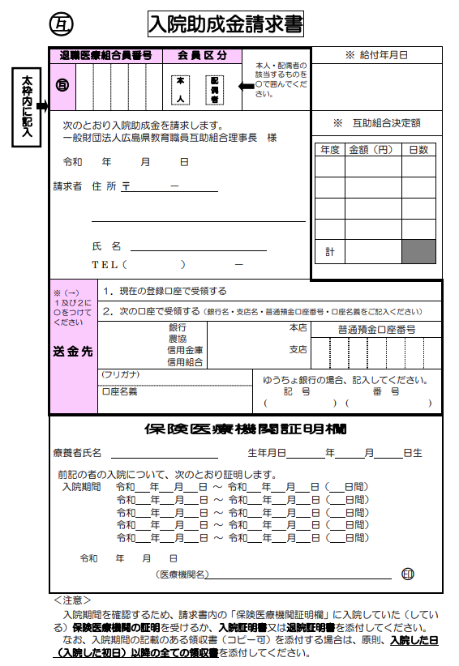
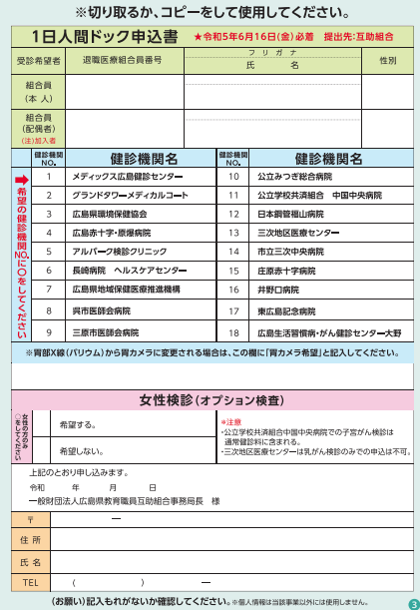
互退職医療制度 請求方法
療養補助金
請求書は月毎、保険医療機関毎、入院・外来毎で１枚記入していただきます。受領した領収書のコピーを貼付けて提出していただきます。
慶祝金・死亡弔慰金・入院助成金
各請求書に必要事項を記入し、添付書類を同封して提出していただきます。（慶祝金は添付書類なし。）
（例：入院助成金請求書）
１日人間ドック助成
「互助だより」にて受診者の募集をしますので、希望者は、申込書を互助組合に提出していただきます。
※互助組合を通して申込を行った方のみの助成になります。
Notes:
各事業の請求方法は、このようになっています。
自動給付ではなく、請求書や１日人間ドックの申込書を提出いただいて、事業を利用していただくようになります。

Slide 9
３ 加入の手続
加入を希望される方は、次のとおり申し出をし、 基準掛金を納入してください。
退職日の翌日から起算して 30 日以内 (令和５年度末退職の場合、令和６年４月30日 (火) 必着)
に ｢互退職医療組合員申出書」を提出してください｡
様式は、互助組合のホームページからダウンロードして御使用ください｡
ア 期限後の加入はできません｡
イ 退職時のみ加入できます｡
ウ 加入を希望される方は、｢互退会給付金請求書」と同時に提出してください。
（退会給付の該当者でない場合は、「互退職医療組合員申出書」のみの提出。）
（１）加入申込
互助組合HP
ここをクリックすると様式がダウンロードできます。
クリック
Notes:
それでは続きまして、加入の手続きについて説明します。
加入申込方法は、退職日の翌日から起算して30日以内に「退職医療組合員申出書」を先ほど説明しました「退会給付金請求書」と併せて提出してください。
様式は互助組合のホームページからダウンロードしてください。

Slide 10
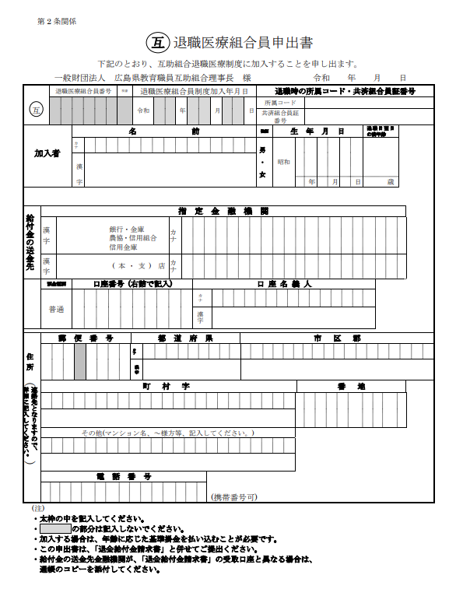
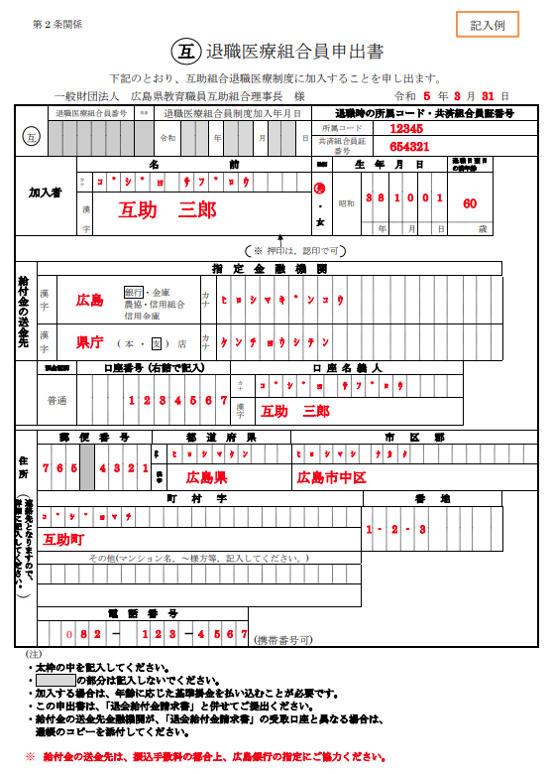
互退職医療組合員申出書
様式
記入例
互退会給付金請求書
請求者本人名義の通帳のコピーを裏面に貼付
希望者のみ
令和５年度末退職の場合、令和６年４月30日 (火) 互助組合必着
Notes:
加入に必要な書類はこのようになります。

Slide 11
３ 加入の手続
（２）基準掛金の納入
年齢（退職日の翌日の満年齢）に応じた基準掛金額を加入時に一括納入してください｡
基準掛金額表（令和５年度）
年齢(歳) | 基準掛金額(円) | 年齢(歳) | 基準掛金額(円) | 年齢(歳) | 基準掛金額(円)
45 | 1,731,000 | 54 | 1,057,000 | 63 | 497,000
46 | 1,656,000 | 55 | 983,000 | 64 | 442,000
47 | 1,584,000 | 56 | 917,000 | 65 | 389,000
48 | 1,514,000 | 57 | 853,000 | 66 | 328,000
49 | 1,447,000 | 58 | 791,000 | 67 | 269,000
50 | 1,382,000 | 59 | 732,000 | 68 | 212,000
51 | 1,297,000 | 60 | 675,000 | 69 | 156,000
52 | 1,214,000 | 61 | 614,000
53 | 1,134,000 | 62 | 554,000
(注）この基準掛金は確定申告の際の社会保険料控除の対象外です。
Notes:
加入に必要な掛金（基準掛金）は、退職日の翌日の満年齢に該当する掛金額とし、退職日の翌日から60日以内に加入時に一括納入していただきます。
こちらの基準掛金額表を参考にしてください。

Slide 12
３ 加入の手続
（２）基準掛金の納入方法
基準掛金は、｢退会給付金｣ を充当します｡ ※退会給付金額は加入年数や掛金額により個人差があります。
｢退会給付金｣ ＞ 基準掛金
→充当後の残額を給付します｡
｢退会給付金｣ ＜ 基準掛金
→不足分を振込んでいただきます。
(納入期限：退職日の翌日から 60 日以内）
退会給付金800,000円
退会給付金500,000円
充当
差引額 125,000円は
給付されます。
充当
不足分▲175,000円を納めてください。
基準掛金60歳 675,000円
基準掛金60歳 675,000円
この基準掛金額は相互扶助を基本理念として各種事業の財源としております。
したがって、加入後の脱退及び基準掛金の還付はできませんので御承知ください。
○加入者には５月中旬に関係書類送付
Notes:
基準掛金は、退会給付金を充当することになっております。
左の図のように退会給付金が基準掛金額を上回る場合は、充当後の残額を給付します。
右の図のように退会給付金が基準掛金額を下回る場合は、不足分を指定の口座に振込んでいただきます。
なお、この制度は、加入後の脱退等による基準掛金の還付はできませんので御了承ください。
加入者には関係書類を５月中旬以降に郵送する予定です。

Slide 13
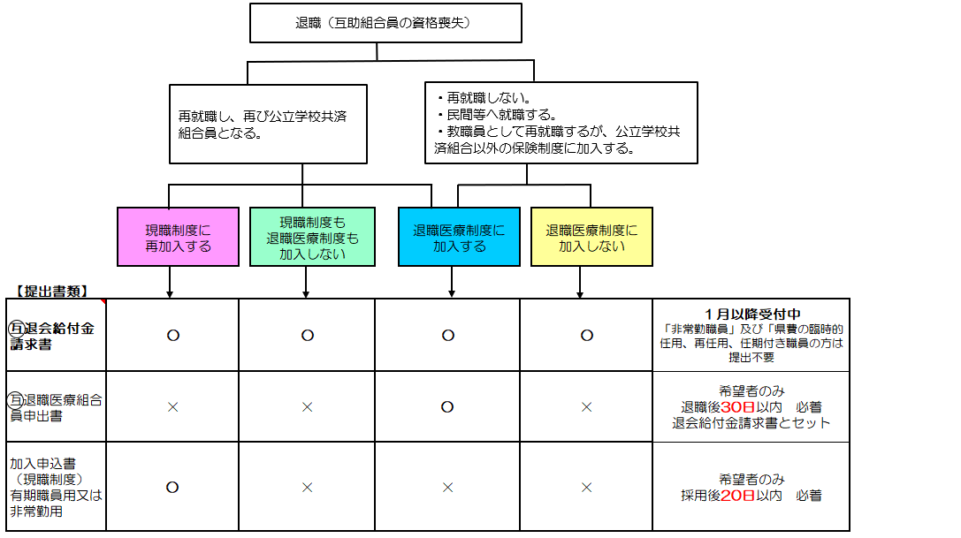
退職後のフロー図
この動画では、赤枠内の書類の説明が終了しました。
こちらに該当する方の説明は、「互助資料３ 退職後に有期職員となられる方の互助組合の加入等」で解説します。
関係書類はこちら
退職時の給付金等の説明は、「互助資料１ 退職時給付金等の手続」で解説します。
Notes:
表の赤枠内に関係する説明をしました。
「互助資料１ 退職時給付金等の手続」では、退職時の給付金や貸付償還金についての説明をし、「互助資料３ 退職後に有期職員となられる方の互助組合の加入等」では、退職後に「再任用職員、臨時的任用職員、任期付職員、 会計年度任用職員、非常勤職員」などの有期職員として就職する場合の手続きについて説明しますので、そちらを御参照ください。

